Slide 1


Slide 2
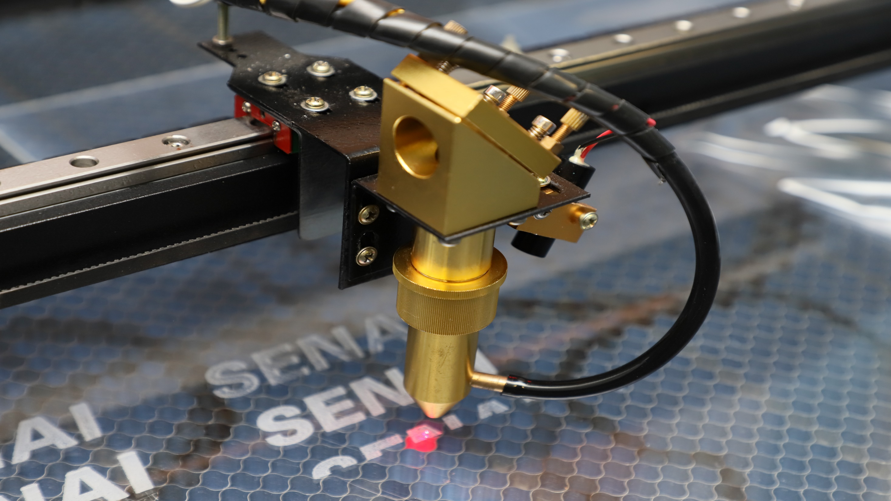
SENAIlab
SENAIlab

Slide 3
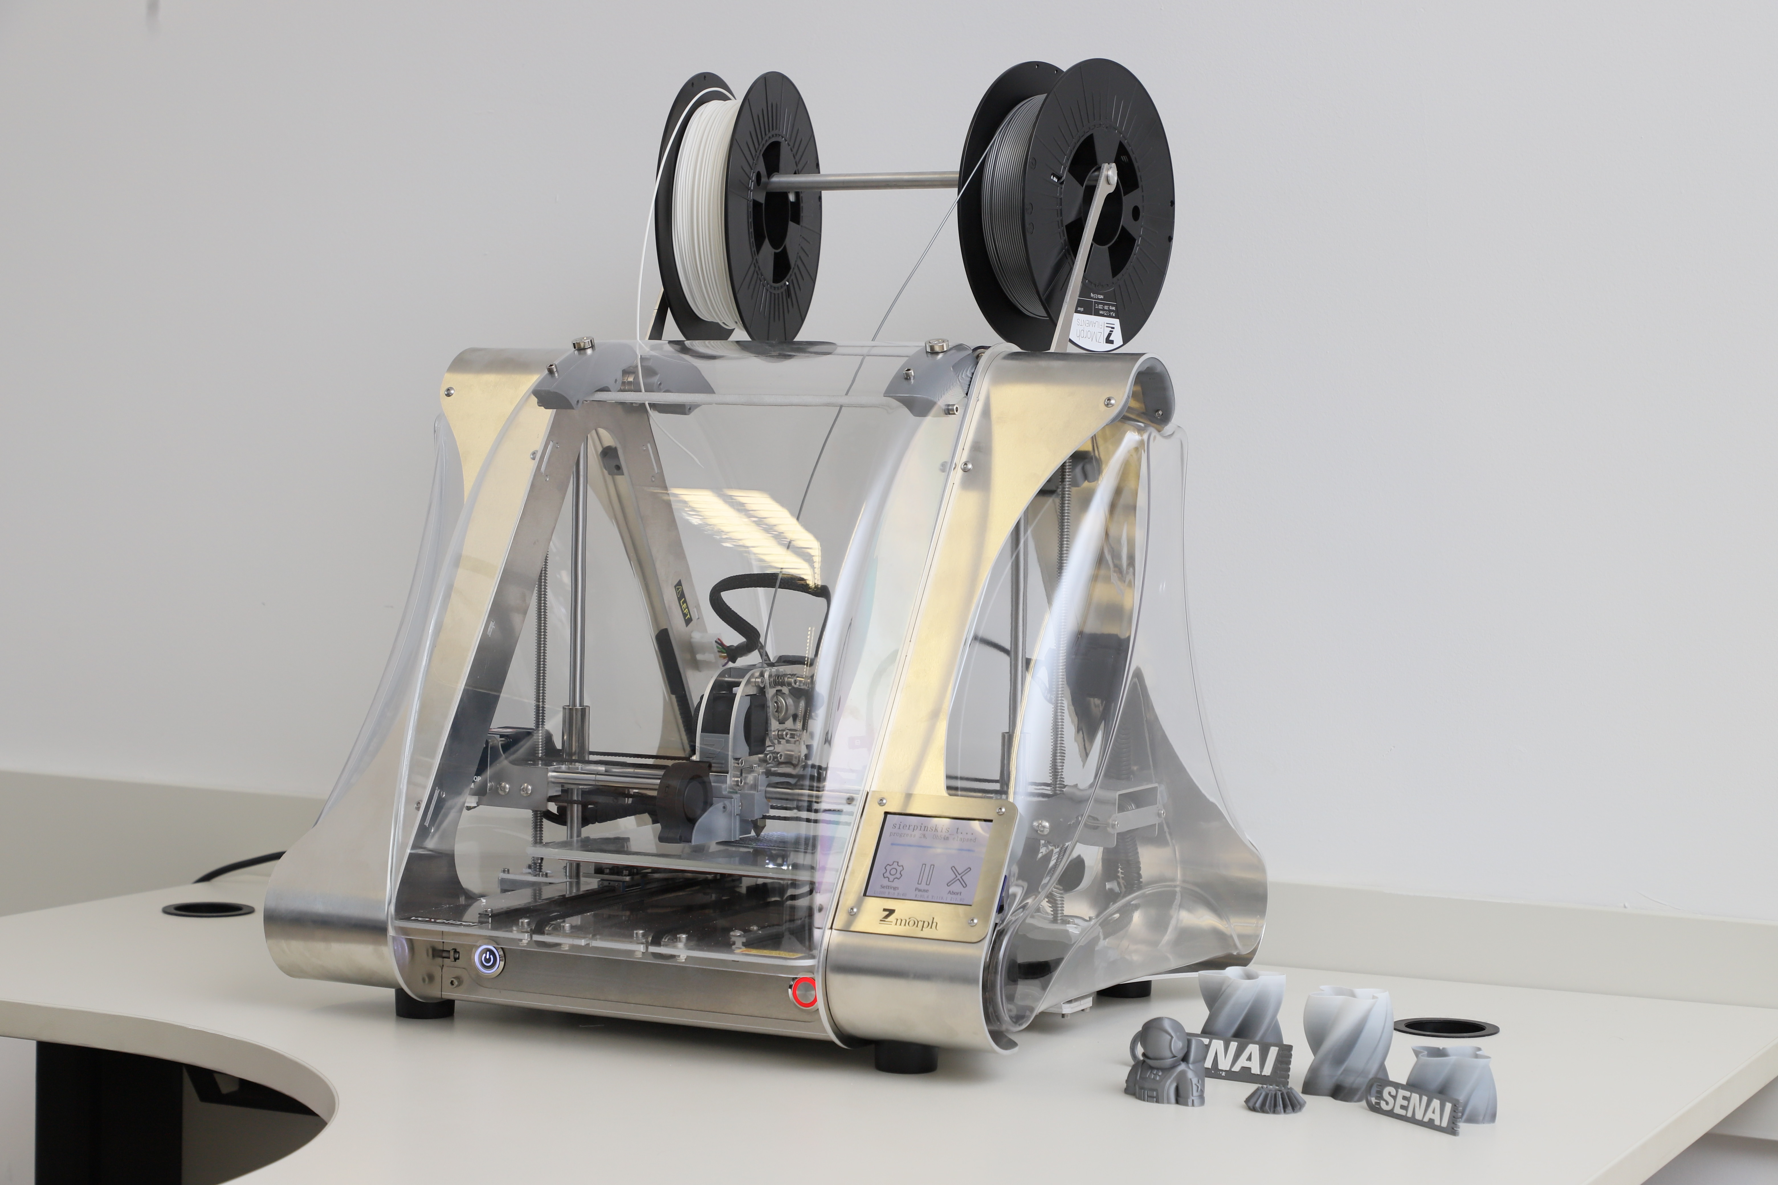
IMPRESSORA 3D
DESCRIÇÃO

Slide 4
CORTE A LESER
DESCRIÇÃO

Slide 5
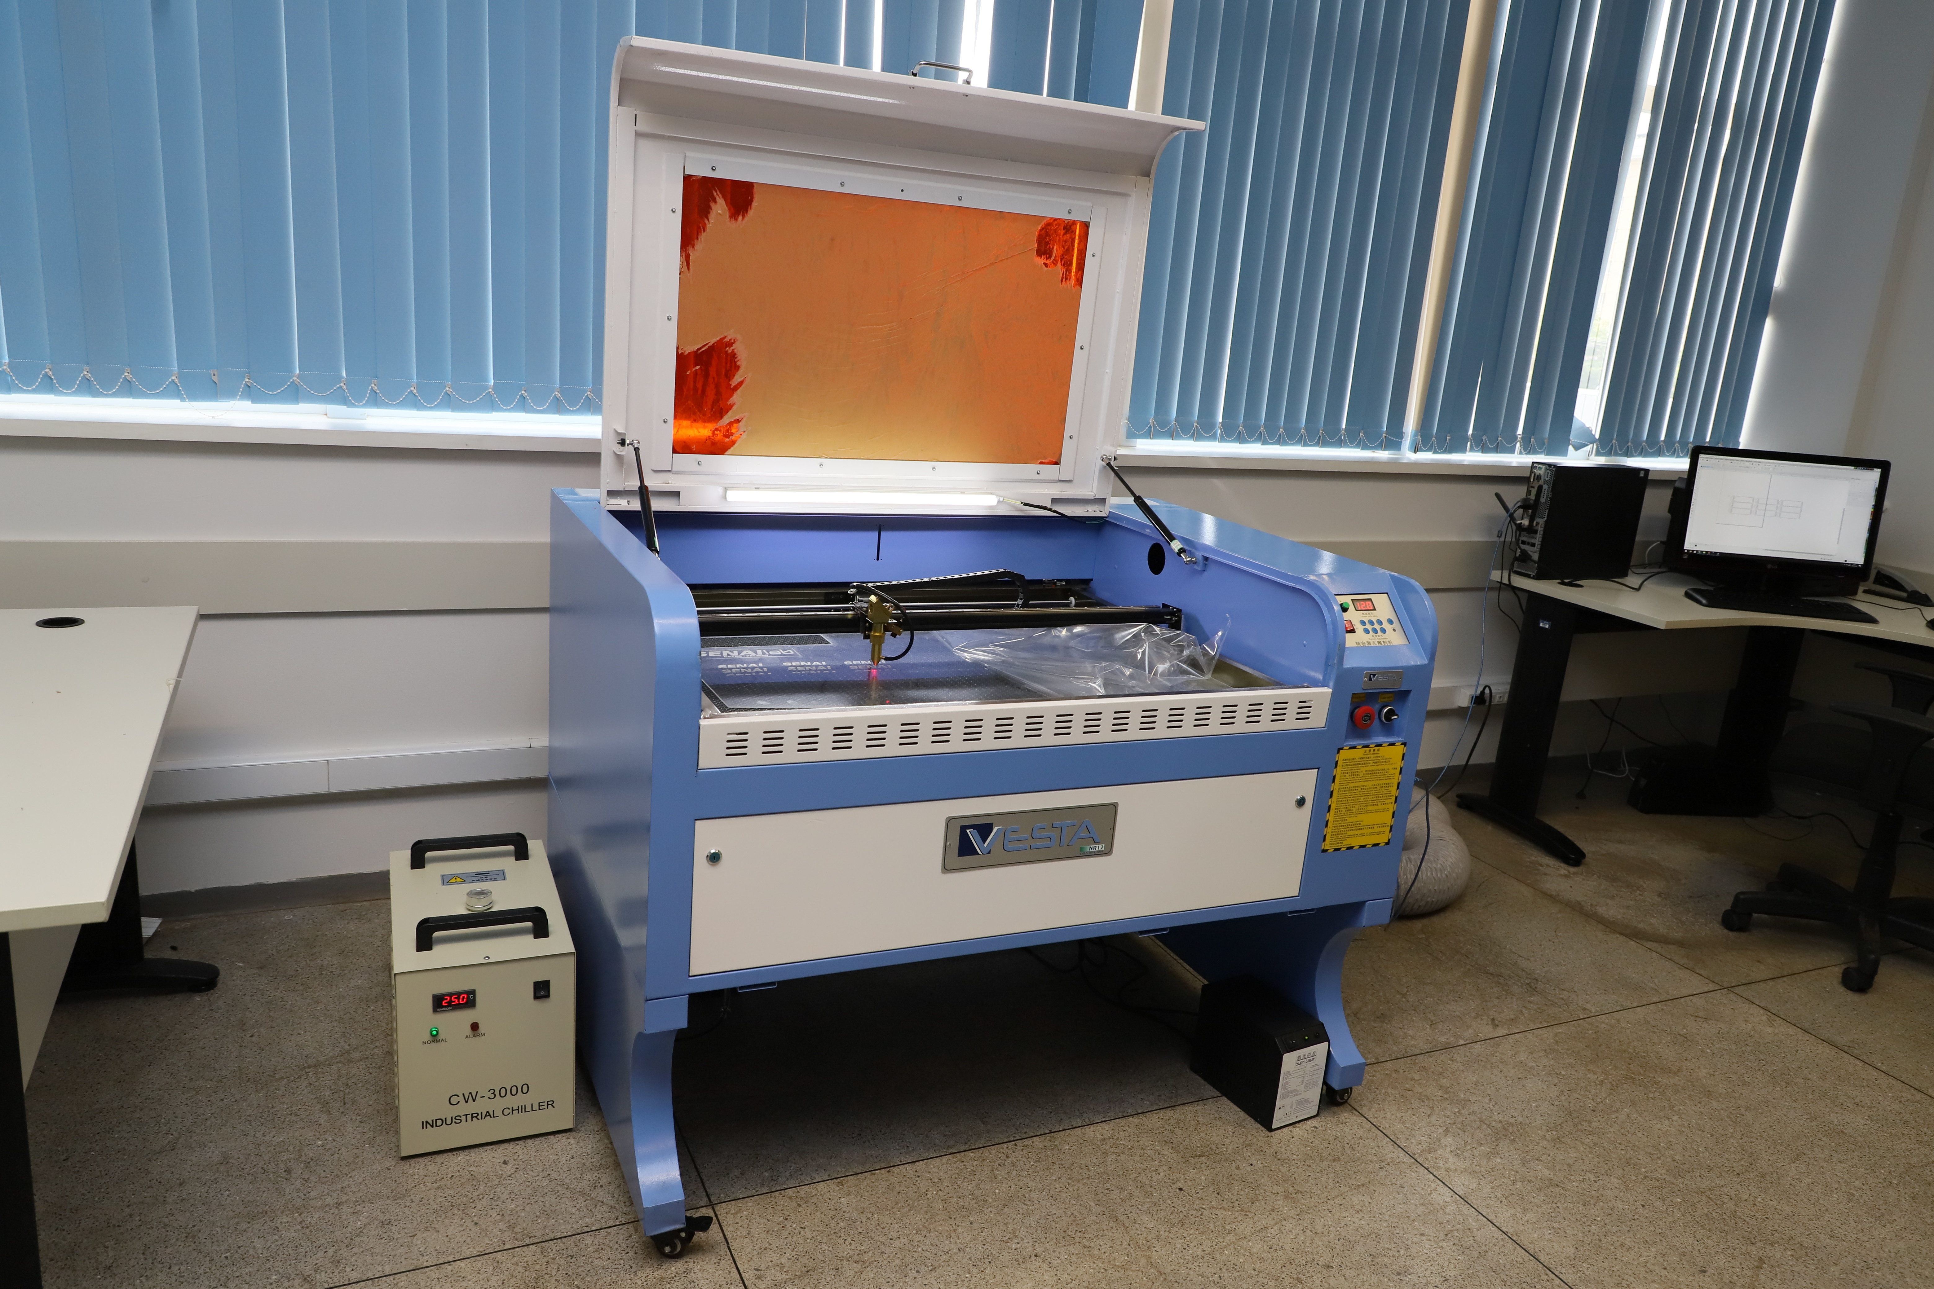
CORTE A LASER

Slide 6
DOWNLOADS

Slide 7
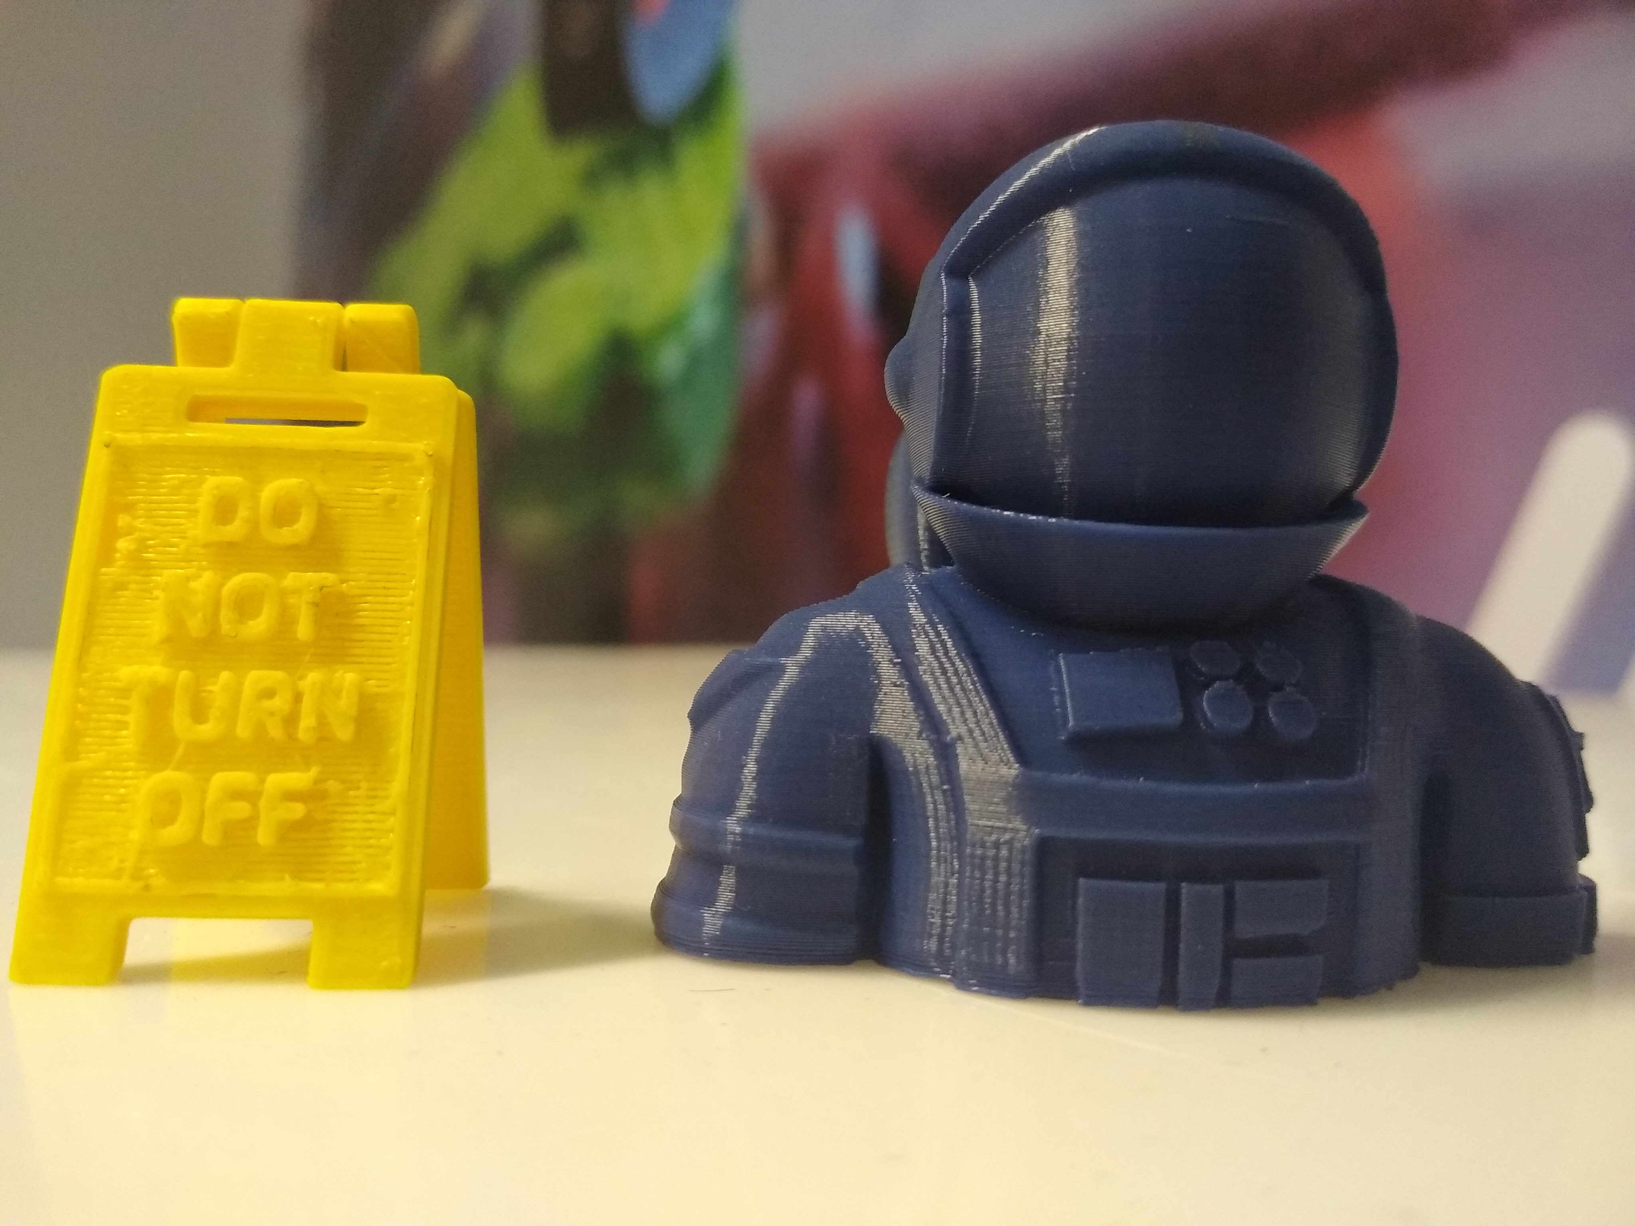
SOBRE

Slide 8
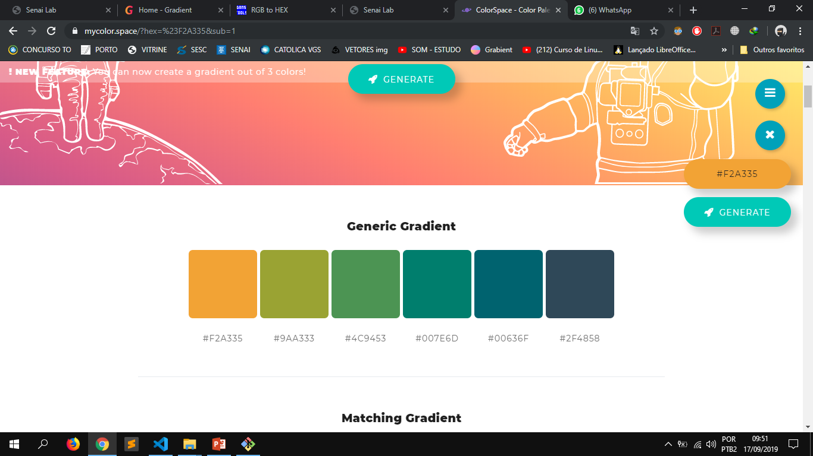
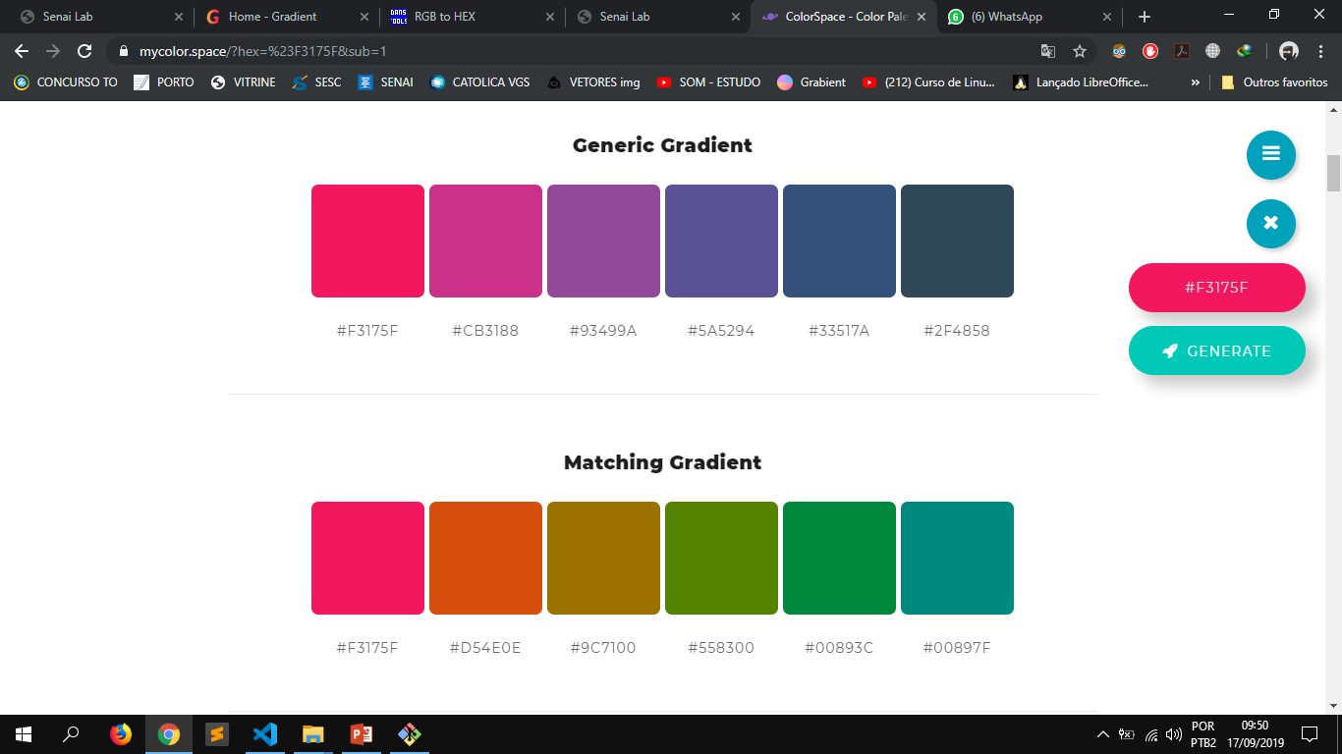
PALETA DE CORES

Slide 9
RÊFERÊNCIA
https://gradient.madebysuperfly.com/

